Slide 1
МБОУ СОШ № 7 г. Сальска Муниципальная эко-акция «Озеленим планету вместе!» в рамках празднования 60-летия Ю.А. Гагарина
Выполнила: Таран Арина, 6 «Г» класс
Руководитель: Михайличенко Маргарита Дмитриевна,
Аганина Елизавета Ивановна
Сальск, 2021 год

Slide 2
Место проведения акции: частное домовладение
5

Slide 3
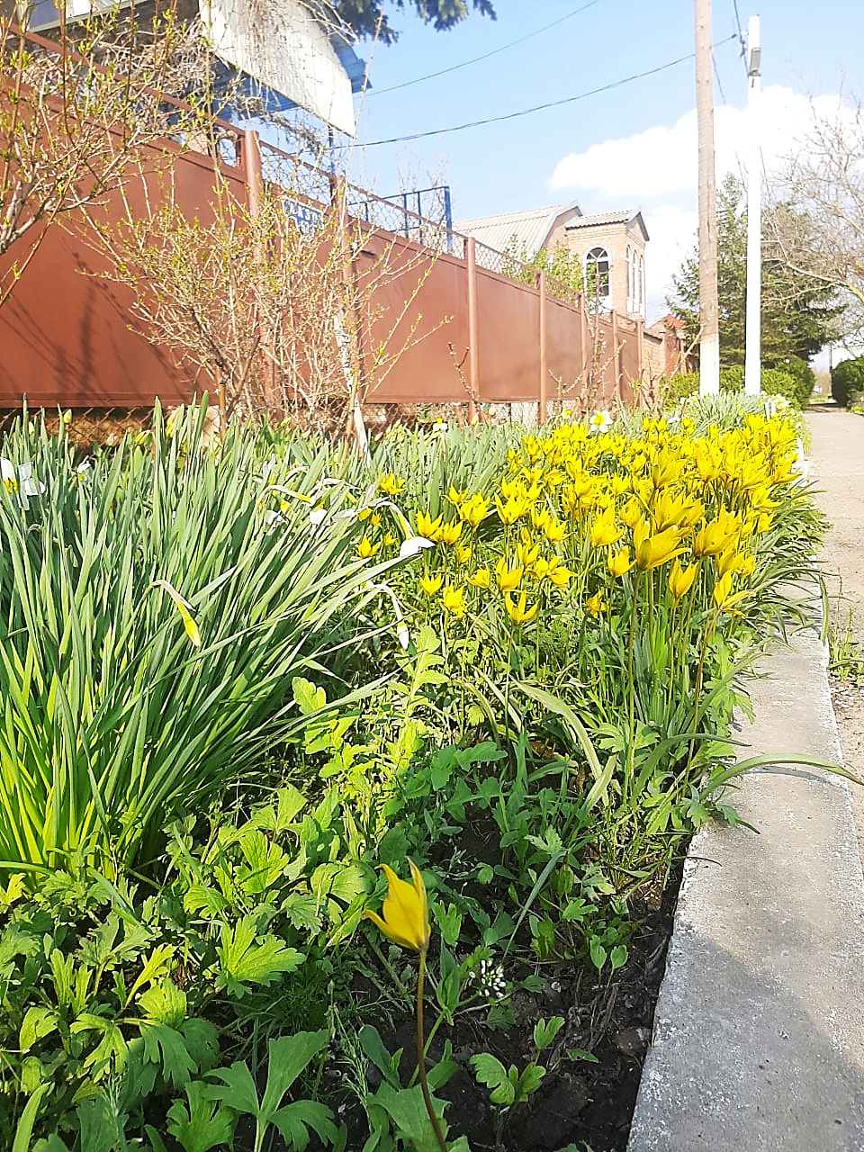
Нарциссы и гиацинты
Он-цветочный принц-поэт.
В шляпу желтую одет.
Про весну сонет на бис
Прочитает нам нарцисс.

Slide 4
Тюльпан
Май, тепло и скоро лето.
В зелень всё и вся одето.
Словно огненный фонтан-
Раскрывается тюльпан.

Slide 5
ОЗЕЛЕНИМ ПЛАНЕТУ ВМЕСТЕ!!!
Мы с бабушкой ухаживаем за однолетними и многолетними цветочными культурами, декоративными кустарниками и деревьями.

